Slide 1














MATANA UNIVERSITY
METODE NUMERIK
Naufal fadhlullah 20234920001
Joseph Filius H 20234920002

Slide 2
PIECEWISE LINEAR INTERPOLATION

Slide 3
merupakan interpolasi yang menggunakan pendekatan interpolasi linier yang nantinya akan dibentuk pada setiap dua titik observasi (Rosidi, 2019). terdapat dua metode interpolasi piecewise, yaitu interpolasi linier piecewise dan interpolasi kubik spline. pembahasan kali ini berfokus pada piecewise linear interpolation yang menggunakan persamaan linier, sehingga kurva yang terbentuk bukan kurva kontinu (Kunhayati, 2021)

Slide 4

EQUATION
sumber : https://rpubs.com/ummiku/842882

Slide 5
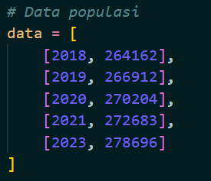
DATA SIMULASI
data generate yang digunakan adalah data populasi tahun 2018 hingga 2023 yang bersumber dari website bps
https://www.bps.go.id/id/statistics-table/2/MTk3NSMy/jumlah-penduduk-pertengahan-tahun--ribu-jiwa-.html

Slide 6
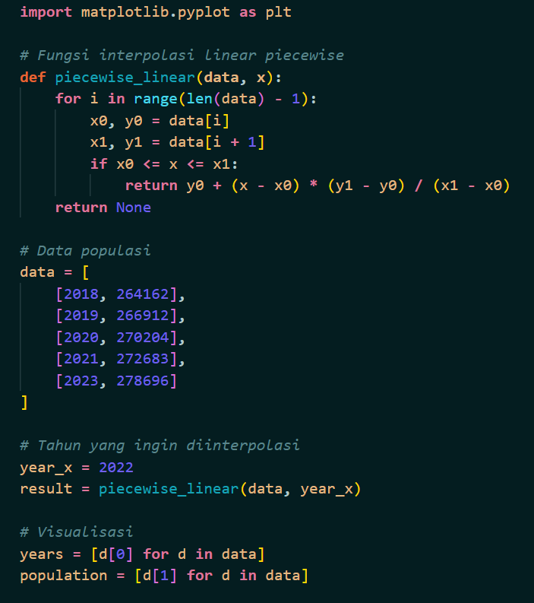
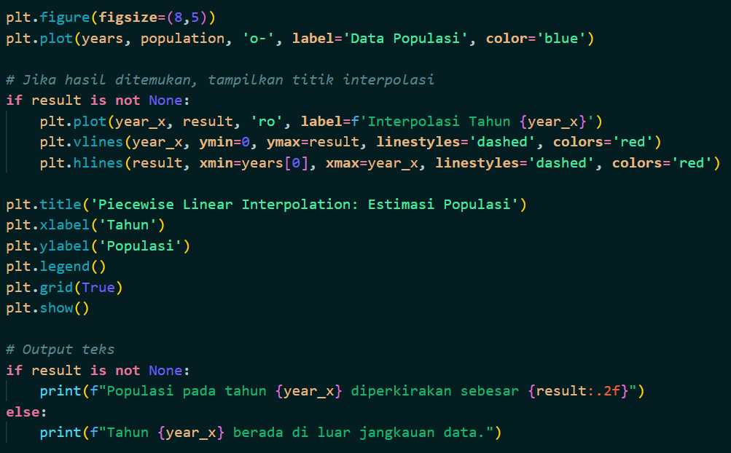
KODE

Slide 7
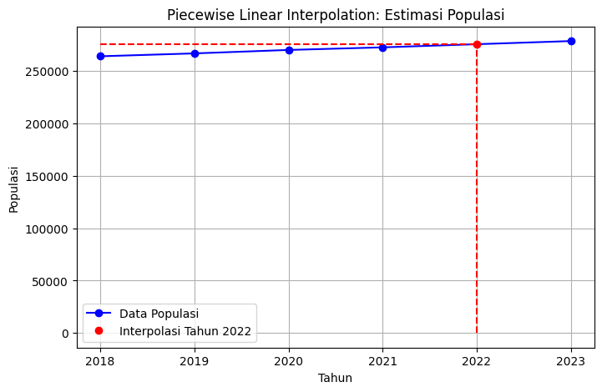
HASIL

Slide 8

HASIL
hasil pada piecewise didapatkan bahwa estimasi penduduk pada 2022 sebesar 275689.5 dan pada data asli, penduduk tahun 2022 sebesar 275.773,8

Slide 9
TUJUAN
dapat memahami dan menerapkan interpolasi piecewise linear dalam memperkirakan nilai dari data.

Slide 10
KESIMPULAN
metode ini dapat digunakan untuk memperkirakan populasi pada tahun yang tidak ada dalam data yang dilakukan dengan secara lokal antara dua titik mengapit nilai yang dicari sehingga menghasilkan estimasi populasi yang sesuai tren.

Slide 11
NEWTON INTERPOLATION

Slide 12
NEWTON INTERPOLATION
Newton interpolation merupakan interpolasi polynomial yang menggunakan metode newton divded differents untuk menghitung coeficient dari polynomialnya (Dunham, 1990).

Slide 13
EQUATION
sumber: https://www.damtp.cam.ac.uk/user/hf323/L18-IB-NA/Lect02.pdf

Slide 14
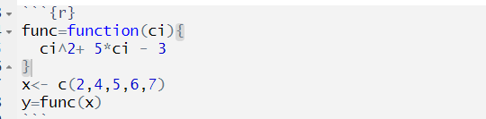

DATA

Slide 15
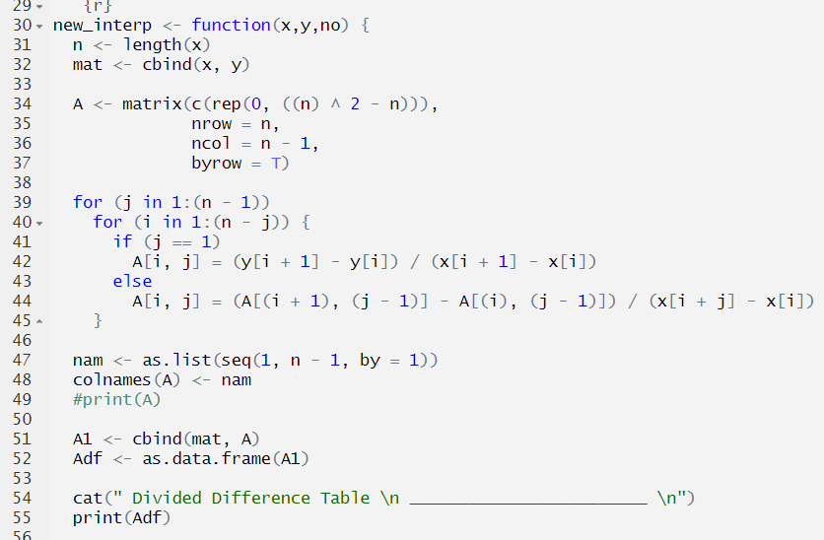
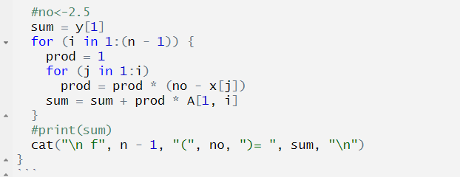
KODE

Slide 16
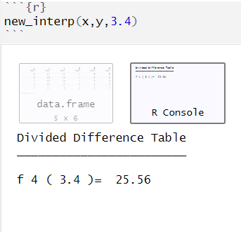
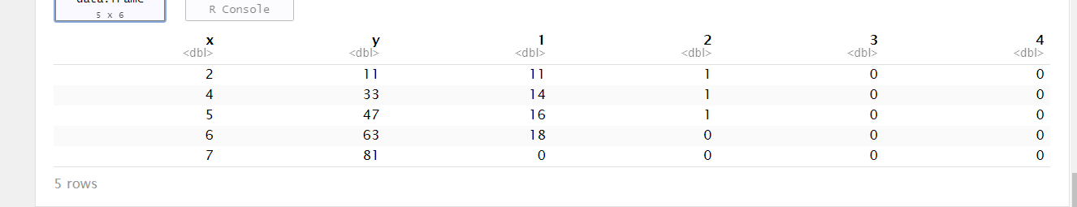
HASIL
hasil pada newton didapatkan bahwa estimasi nilai y pada x=3.4 adalah 25.56 dan pada perhitungan, didapatkan 25.56. terdapat juga tabel divided difference.

Slide 17
TUJUAN
dapat memahami dan menerapkan interpolasi newton dalam memperkirakan nilai dari data.

Slide 18
KESIMPULAN
Metode newton dapat digunakan untuk mengestimasi nilai yang tidak diketahui yang data yang terdapat diantara data data lain

Slide 19
TERIMA
KASIH

